Slide 1
ИКТ-технологии на уроках иностранного языка как средство достижения метапредметных результатов
Деменева Елена Александровна
Учитель английского языка
МАОУ Гимназия г. Нытвы
20 февраля 2019 года

Slide 2
Задачи применения ИКТ в учебном процессе
- развитие коммуникативных умений (аудирование, говорение, чтение, письмо) посредством использования Web-камер, системы коммуникации Skype, интернета.
- активизация познавательной деятельности учащихся,
- развитие творческих способностей учащихся,
- реализация индивидуального подхода и интенсификации самостоятельной работы ученика.
- привлечение пассивных слушателей к активной деятельности.

Slide 3
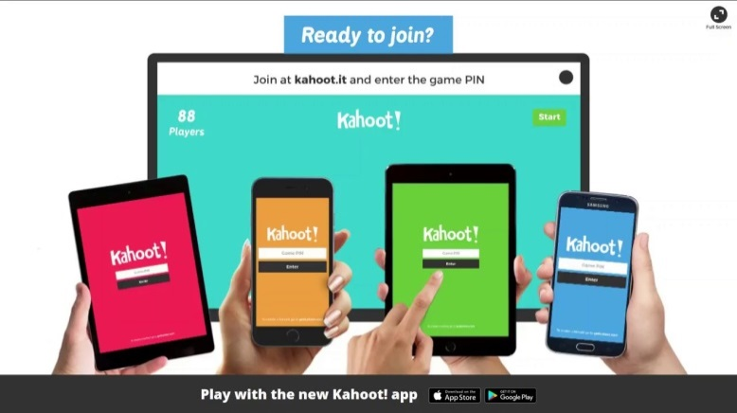
Kahoot!
Kahoot — это совершенно новый сервис для создания онлайн викторин, тестов и опросов. Ученики могут отвечать на созданные учителем тесты с планшетников, ноутбуков, смартфонов, то есть с любого устройства, имеющего доступ к Интернету.

Slide 4
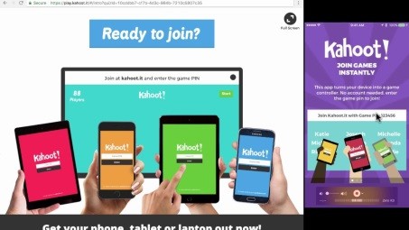
Суть работы сервиса Kahoot! можно описать в виде алгоритма шагов:
Шаг 1. Преподаватель создает кахут (один из 4-х типов) на веб-сайте create.kahoot.it
Шаг 2. Преподаватель запускает созданный кахут, например тест, на компьютере с интерактивной доской, в учебной аудитории и дожидается подключения учащихся.
Шаг 3. Обучающиеся открывают веб-сайт kahoot.it на своих планшетах, смартфонах или ноутбуках и вводят игровой код (game pin), который видят на экране преподавателя, тем самым включаются в общую коллаборативную сеть
Шаг 4. После того, как учащихся успешно подключились к кахуту, преподаватель запускает кахут, нажимая на кнопку «Start», обучающиеся видят вопросы, варианты ответов и отвечают на них, используя свои гаджеты

Slide 5
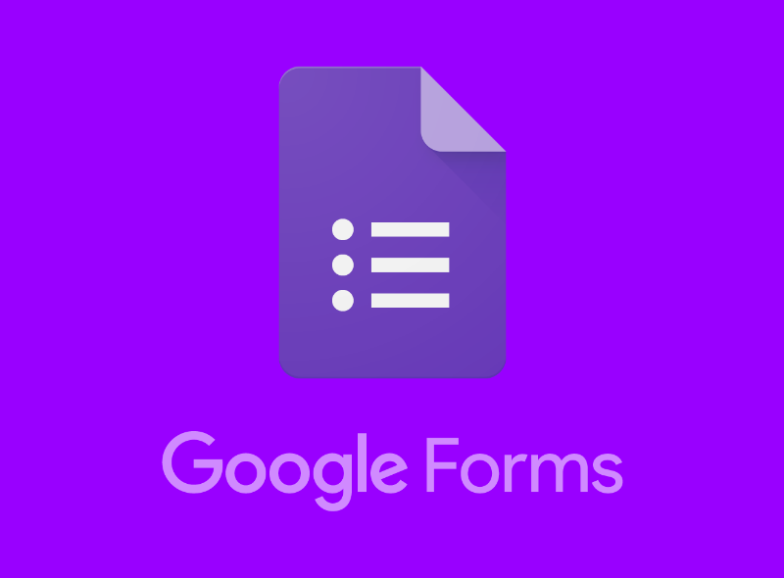
Google Forms.
Google Формы — онлайн-сервис для создания форм обратной связи, онлайн-тестирований и опросов.

Slide 6
Чем удобны Google Формы
Простота в использовании. Работать с Google Формами не сложнее, чем с MS Word. Интерфейс удобный и понятный. Форму не надо скачивать, пересылать своим клиентам и получать от них по почте заполненный вариант.
Доступность 24/7. Форма хранится в облаке. Если вы работаете с разных устройств или ваш жесткий диск повредился, форма останется доступна при наличии ссылки.
Индивидуальное оформление. Вы можете создать свой дизайн для формы. Google Формы дают возможность бесплатно выбрать шаблон из большого количества доступных или загрузить свой.
Бесплатность. Сам сервис бесплатный. Заплатить придется только в случае, если вам вдруг понадобится расширенный вариант дополнительных надстроек.
Мобильность. Google Формы адаптированы под мобильные устройства. Создавать, просматривать, редактировать и пересылать формы можно с телефона и планшета с помощью облегченной мобильной с полной функциональностью.
Понятность. Google Формы собирают и профессионально оформляют статистику по ответам. Вам не придется дополнительно обрабатывать полученные данные, можно сразу приступать к анализу результатов.
https://goo.gl/forms/9OpkIRAEG3amMMQh2

Slide 7
Quizlet
Quizlet — сервис хранения карточек, по которым можно учить иностранные языки и любую другую информацию, которую можно представить в виде этих самых карточек.

Slide 8
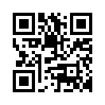
тесты на правописание
тесты на проверку вокабуляра
…
игры
Обучающиеся могут самостоятельно создавать свои наборы flash-карточек
метапредметные универсальные учебные действия
возможность прослушать произношение слова

Slide 9
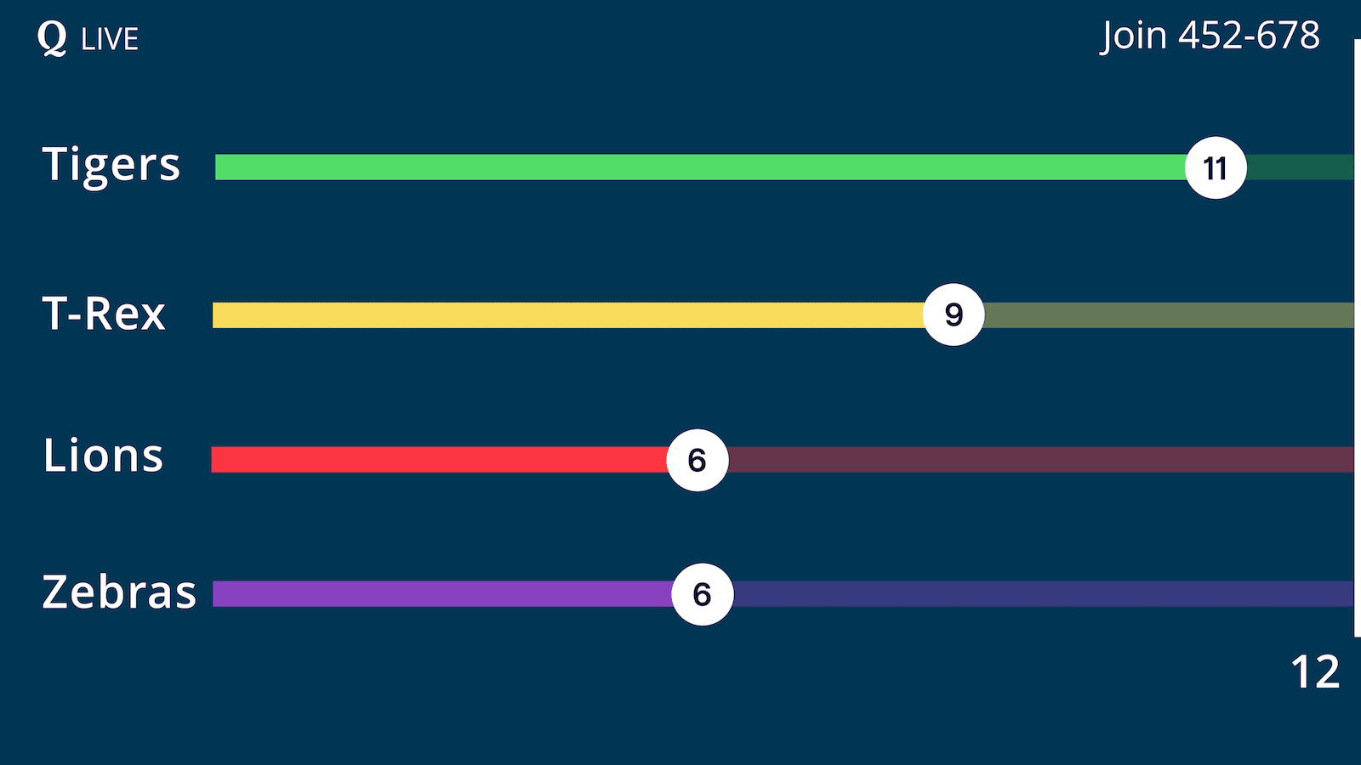
Quizlet Live
https://quizlet.com/live

